Slide 1
Historia y Reflexión de una Living Contradiction de una Formadora de Profesores de Matemáticas
Expositores: Paulina Serri Institución: Universidad Finis Terrae

Slide 2
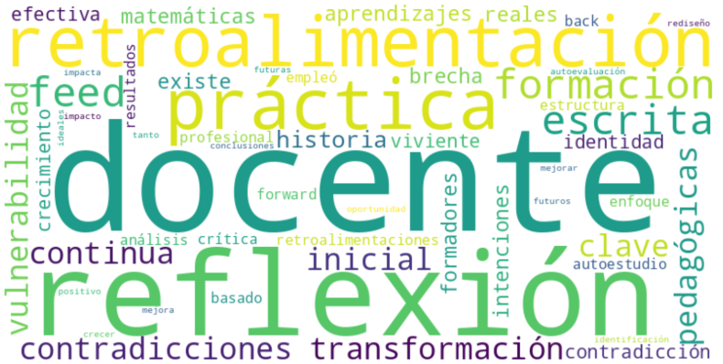
Contextualización del problema que se aborda
La retroalimentación escrita es clave en la formación inicial docente.
Sin embargo, existe una brecha entre las intenciones pedagógicas de los formadores y sus prácticas reales.
Este estudio reflexiona sobre las living contradiction por una formadora de educadoras de matemáticas y su proceso de transformación durante el análisis de sus propias retroalimentaciones escitas realizadas durante un año en dos desempeños realizados a sus estudiantes, en ellos analiza la realidad de su quehacer docente, su quiebre y tensiones en torno a su identidad y rol docente por medio del desarrollo de una living contradiction bajo la metodología de una intímate scholarship
Notes:
Universidad Austral de Chile

Slide 3
Marco referencial
Se aborda el concepto de “living contradiction” (Whitehead, 1989), la identidad docente (Lasky, 2005) y la retroalimentación efectiva (Hattie & Timperley, 2007).
La investigación se basa en teorías de autoestudio y metodologías reflexivas para mejorar la práctica docente.
Notes:
Universidad Austral de Chile

Slide 4
Metodología
Se empleó un enfoque de autoestudio (LaBoskey, 2007) basado en la reflexión crítica.
Se analizaron retroalimentaciones escritas en dos momentos, utilizando diarios reflexivos y revisión de literatura para guiar mejoras.
Se adoptó una estructura de Feed-Up, Feed-Back y Feed-Forward (Kastberg et al., 2020).
Notes:
Universidad Austral de Chile

Slide 5
Principales resultados
Identificación de una ‘living contradiction' entre ideales y práctica.
2. Transformación de la retroalimentación escrita hacia una estructura más clara.
3. Reconocimiento de la influencia de la identidad profesional y la vulnerabilidad en el desarrollo docente.
4. Impacto positivo en la formación de futuros docentes a través de modelos prácticos más efectivos.
Notes:
Universidad Austral de Chile

Slide 6
Conclusiones y aporte para la formación inicial
docente en matemática
La investigación destaca la importancia de la reflexión continua y la autoevaluación en la mejora de las prácticas docentes.
Subraya el valor de aceptar vulnerabilidades como oportunidades de crecimiento profesional.
El rediseño de la retroalimentación puede impactar positivamente tanto en los docentes en formación como en sus futuras prácticas pedagógicas.
Notes:
Universidad Austral de Chile

Slide 7
Referencias
Hattie, J., & Timperley, H. (2007). El poder de la retroalimentación. Revista de Investigación Educativa, 77, 81–112. Hudson, P. (2016). Identificar las observaciones de los mentores para proporcionar retroalimentación. Profesores y Enseñanza:Teoría y Práctica, 22, 219–234.
Kastberg, S. E., Lischka, A. E., & Hillman, S. L. (2020). Characterizing mathematics teacher educators’ written feedback to prospective teachers. Journal of Mathematics Teacher Education, 23, 131-152. https://doi.org/10.1007/s10857-018-9414-6
Lasky, S. (2005). A Sociocultural Approach to Understanding Teacher Identity, Agency and Professional Vulnerability in a Context of Secondary School Reform. Teaching and Teacher Education, vol. 21, p. 99-916.
Pinnegar, S. Hamilton, M. (2009) Self-Study of Practice as a Genre of Qualitative Research. Springer Dordrecht. https://doi.org/10.1007/978-1-4020-9512-2
Suazo-Flores, E., Kastberg, E., Ward, J., Cox, D., & Chapman, O. (2018). La indagación de los formadores de profesores de matemáticas sobre su práctica: Desentrañando metodologías para el crecimiento profesional y personal. En Hodges, T. E., Roy, G. J., & Tyminski, A. M. (Eds.), Actas de la 40ª reunión anual del Capítulo Norteamericano del Grupo Internacional para la Psicología de la Educación Matemática (pp. 1469-1477). Universidad de Carolina del Sur y Universidad de Clemson.
Ward et al. (2023). Unearthing the knowledge of mathematics teacher educator mothers: Journeying from dehumanization to power. Philosophy of Mathematics Education Journal, 40. https://www.exeter.ac.uk/research/groups/education/pmej/pome40/index.html
Whitehead, J. (1989). Crear una teoría educativa viva a partir de preguntas del tipo: "¿cómo puedo mejorar mi práctica?". Revista de Educación de Cambridge, 19, 41–52.
Notes:
Universidad Austral de Chile

